Slide 1
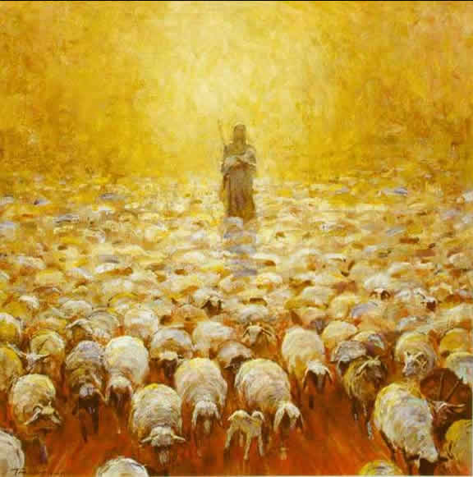
主耶和華是我牧者

Slide 2
1.主耶和華是我牧者，
我必不至缺欠，
使我躺臥在青草地，
領我安歇水邊。

Slide 3
2.祂使我靈得著甦醒，
時刻扶持看顧，
因祂榮耀聖善尊名，
導我行走義路。

Slide 4
3.雖然行過死蔭幽谷，
我也不怕遭害，
你杖你竿都安慰我，
因你與我同在。

Slide 5
4.敵人面前你又為我，
擺設美好筵席，
你用聖油膏我的頭，
使我福杯滿溢。

Slide 6
5.恩惠慈愛必隨著我，
一生一世不斷，
我必居住在主殿中，
直到永永遠遠。

